Slide 1
Neural Network and Back Propagation

Slide 2
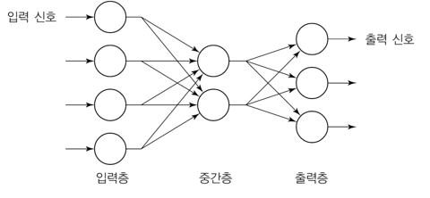
Back Propagation
신경망
신경망이란?
생물학적 신경망(인간의 뇌)을 기반으로 한 추론 모델
뉴런이라고 부르는 여러 노드로 연결된 네트워크
신경망에는 노드와 가중치가 있다.
오른쪽 이미지에서 노드는 네모, 동그라미이며 각 노드
는 가중치가 있는 링크들로 연결되어 있다.

Slide 3
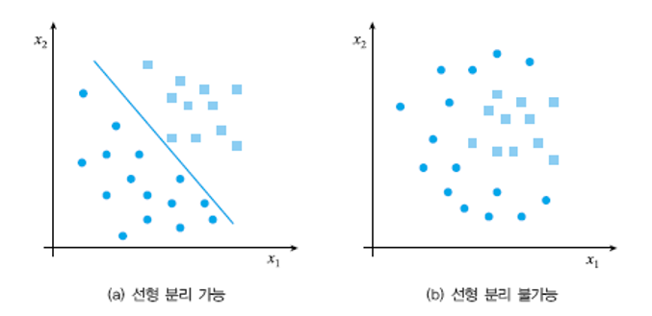
Back Propagation
단층 퍼셉트론
신경망에는 단층 퍼셉트론과 다층 퍼셉트론이 있다.
단층 퍼셉트론은 입력층과 출력층만 존재.
비선형 분류는 불가능하며, 선형 분류만 가능하다.
입력층
출력층

Slide 4
Back Propagation
다층 퍼셉트론
다층 퍼셉트론은 단층 퍼셉트론에서 입력 층과 출력 층 사이에 은닉 층을 추가한 것이다.
다층 퍼셉트론은 단층 퍼셉트론의 단점인 비선형분류 문제를 해결해 준다.
하지만 다층 퍼셉트론만 사용 했을 경우 원하는 출력 값
과 실제 출력 값 사이에 오차가 발생한다.
이러한 오차에 따라 가중치를 갱신하는 방법이 역전파
알고리즘(Back Propagation Algorithm) 이다.

Slide 5
Back Propagation
역전파 알고리즘(Back Propagation Algorithm)
역전파 알고리즘이란?
실제 출력 값과 원하는 출력 값 사이의 오차에 비례하여
출력 층의 가중치를 갱신하고 이어서 은닉 층의 가중치를
갱신하는 방법이다.
역전파 알고리즘에는 크게 두 가지 단계가 있다.
Feed-Forward step : 입력 값들을 사용하여 다층 퍼셉트론의 최종 출력을 계산
Back-Propagation step : 에러 값을 계산한뒤, 최종 출력 노드들 부터 시작하여 네트워크의 후방으로 에러 값을 전파
0.5
1
0.5
0
입력층
은닉층
출력층
실제 출력값
원하는 출력값

Slide 6




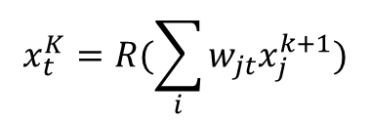

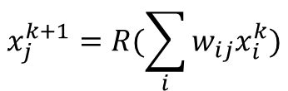
Back Propagation
은닉 레이어 노드 계산
역전파 알고리즘(Back Propagation Algorithm)
$$x_{j}^{k+1}=R(\sum_{i}{w_{ij}x_{i}^{k})}$$
Feed-Forward step
출력 레이어 노드 계산
Bias
Bias
$$x_{t}^{K}=R(\sum_{i}{w_{jt}x_{j}^{k+1})}$$
$$x_{i}^{k}$$
$$w_{ij}$$
$$x_{j}^{k+1}$$
$$w_{jt}$$
$${ x}_{t}^{K}$$
은닉 층, 출력 층 노드 계산에서 R()이라는 활성화 함수를 사용한다.
활성화 함수란 노드의 input이 신경망 모델의 예측과 관련이 있는지 없는지를 근거로 이것을 활성화 할지 활성화하지 않을지 결정한다.
예) Sigmoid, Relu, Softmax

Slide 7
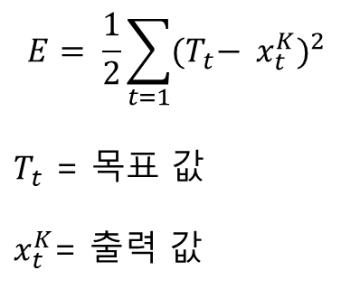
Back Propagation
역전파 알고리즘(Back Propagation Algorithm)
Back-Propagation step
손실 함수
신경망이 학습할 수 있도록 해주는 지표.
출력 값과 목표 값의 차이, 즉 오차를 의미.
손실 함수 값이 최소화 되도록 하는 가중치를 찾는
것이 학습.
예) sum of squared error
$$E= \frac{1}{2}\sum_{t=1}{(T_{t}−{ x}_{t}^{K})^{2} }$$
$T_{t}$ = 목표 값
$x_{t}^{K}$= 출력 값

Slide 8


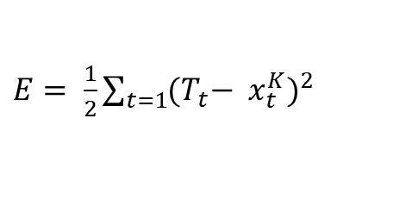

Back Propagation
역전파 알고리즘(Back Propagation Algorithm)
Back-Propagation step
$E= \frac{1}{2}\sum_{t=1}{(T_{t}−{ x}_{t}^{K})^{2} }$
경사 하강 법
손실 함수의 최소가 되는 방향을 찾아 가는 방법.
이 함수를 미분하여 w에 대한 기울기를 구하여
최소값을 향하여 간다
$$E$$
$$\frac{∂E}{∂w}$$
$$w$$

Slide 9
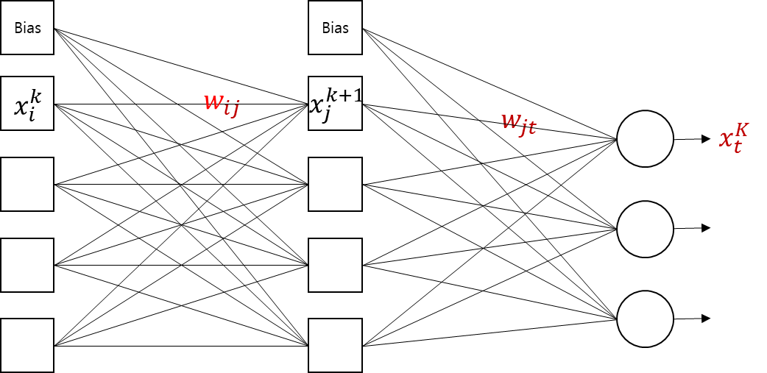
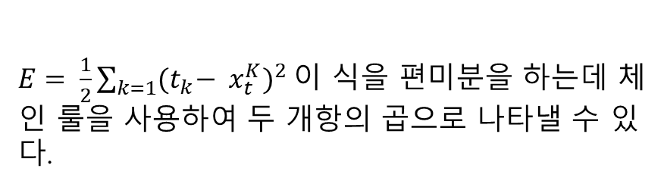
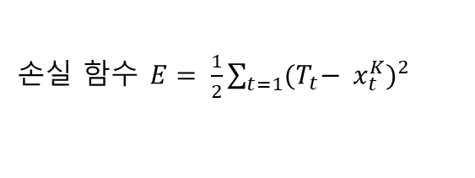

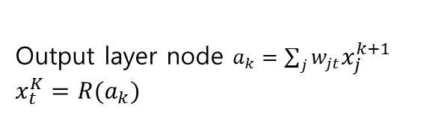
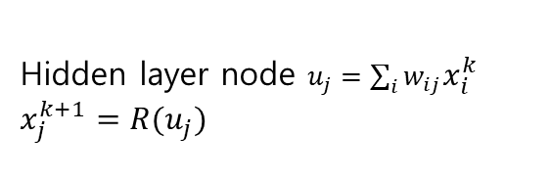

Back Propagation
역전파 알고리즘(Back Propagation Algorithm)
Back-Propagation step
$E= \frac{1}{2}\sum_{k=1}{(t_{k}−{ x}_{t}^{K})^{2} }$이 식을 편미분을 하는데 체인 룰을 사용하여 두 개항의 곱으로 나타낼 수 있다.
$\frac{∂E}{∂w}=\frac{∂E}{∂u}$ · $\frac{∂u}{∂w}$
Hidden layer node $u_{j}=\sum_{i}{w_{ij}x_{i}^{k}}$
$x_{j}^{k+1}=R(u_{j})$
$\frac{∂E}{∂w}=\frac{∂E}{∂a}$ · $\frac{∂a}{∂w}$
Output layer node $a_{k}=\sum_{j}{w_{jt}x_{j}^{k+1}}$
$x_{t}^{K}=R(a_{k})$
손실 함수 $E= \frac{1}{2}\sum_{t=1}{(T_{t}−{ x}_{t}^{K})^{2} }$

Slide 10

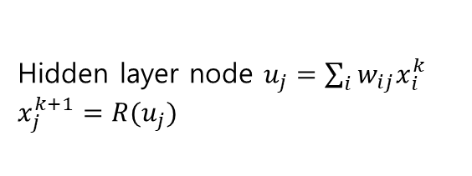
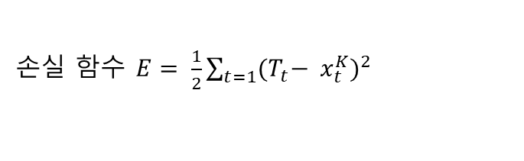

Back Propagation
역전파 알고리즘(Back Propagation Algorithm)
Back-Propagation step
출력 층 델타 값 계산
$δ_{j}^{K}=\frac{∂E}{∂a_{k}}={\frac{∂x_{t}^{K}}{∂a_{k}}∙\frac{∂E}{∂x_{t}^{K}}=R}^{′}\left(a_{k}\right)\frac{∂E}{∂x_{t}^{K}}$
$δ_{j}^{K}=−R^{′}\left(a_{k}\right)(T_{t}−x_{t}^{K})$
Hidden layer node $u_{j}=\sum_{i}{w_{ij}x_{i}^{k}}$
$x_{j}^{k+1}=R(u_{j})$
Output layer node $a_{k}=\sum_{j}{w_{jt}x_{j}^{k+1}}$
$x_{t}^{K}=R(a_{k})$
손실 함수 $E= \frac{1}{2}\sum_{t=1}{(T_{t}−{ x}_{t}^{K})^{2} }$

Slide 11
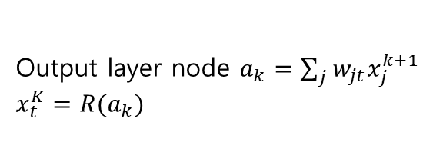
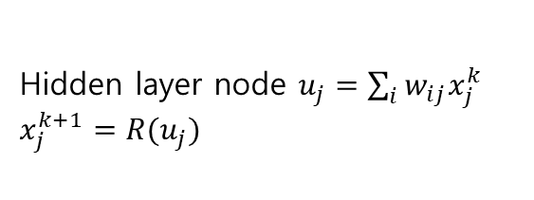
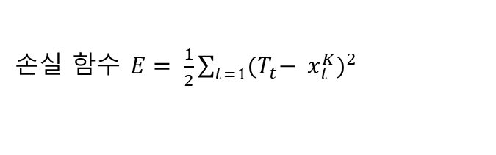
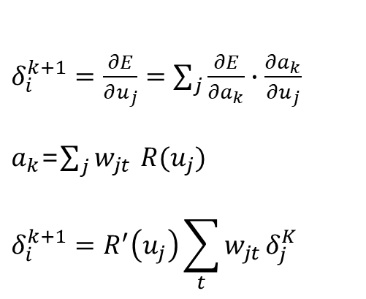
Back Propagation
역전파 알고리즘(Back Propagation Algorithm)
Back-Propagation step
은닉 층 델타 값 계산
$δ_{i}^{k+1}=\frac{∂E}{∂u_{j}}=\sum_{j}{\frac{∂E}{∂a_{k}}∙\frac{∂a_{k}}{∂u_{j}}}$
$a_{k}$=$\sum_{j}{w_{jt}}$ $R(u_{j})$
$$δ_{i}^{k+1}=R^{′}\left(u_{j}\right)\sum_{t}{w_{jt}}δ_{j}^{K}$$
Hidden layer node $u_{j}=\sum_{i}{w_{ij}x_{j}^{k}}$
$x_{j}^{k+1}=R(u_{j})$
Output layer node $a_{k}=\sum_{j}{w_{jt}x_{j}^{k+1}}$
$x_{t}^{K}=R(a_{k})$
손실 함수 $E= \frac{1}{2}\sum_{t=1}{(T_{t}−{ x}_{t}^{K})^{2} }$

Slide 12

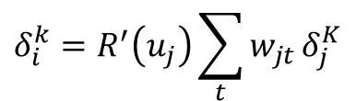




Back Propagation
역전파 알고리즘(Back Propagation Algorithm)
Back-Propagation step
Output layer node
Back Propagation Algorithm의 사용으로 Hidden layer의 Error에 대한 영향력을 정의할 수 있다.
$$w_{jt}$$
$$δ_{i}^{k}$$
$$δ_{j}^{K}$$
$$δ_{j}^{K}$$
Hidden layer node
$$w_{jt+1}$$
$$δ_{i}^{k}=R^{′}\left(u_{j}\right)\sum_{t}{w_{jt}}δ_{j}^{K}$$

Slide 13
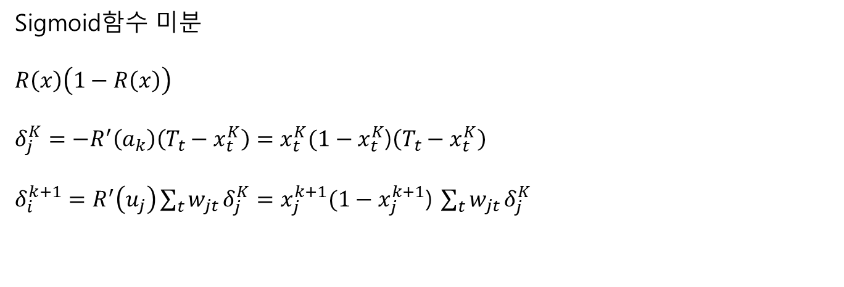
Back Propagation
역전파 알고리즘(Back Propagation Algorithm)
Back-Propagation step
Sigmoid함수 미분
$R\left(x\right)\left(1−R\left(x\right)\right)$
$δ_{j}^{K}=−R^{′}\left(a_{k}\right)\left(T_{t}−x_{t}^{K}\right)=x_{t}^{K}(1−x_{t}^{K}$)$\left(T_{t}−x_{t}^{K}\right)$
$δ_{i}^{k+1}=R^{′}\left(u_{j}\right)\sum_{t}{w_{jt}}δ_{j}^{K}=x_{j}^{k+1}(1−x_{j}^{k+1}$) $\sum_{t}{w_{jt}}δ_{j}^{K}$

Slide 14
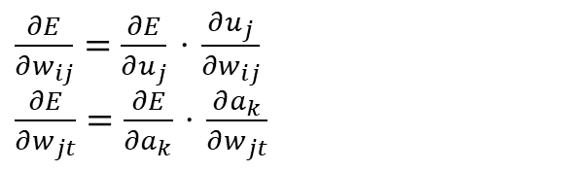

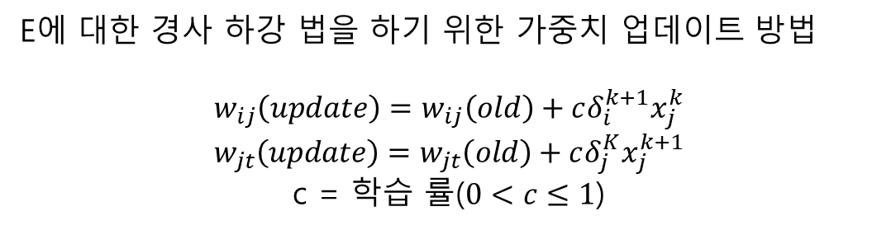
Back Propagation
역전파 알고리즘(Back Propagation Algorithm)
Back-Propagation step
가중치 업데이트
$\frac{∂E}{∂w_{ij}}=δ_{i}^{k+1}x_{j}^{k}$
$\frac{∂E}{∂w_{jt}}=δ_{j}^{K}x_{j}^{k+1}$
$\frac{∂E}{∂w_{ij}}=\frac{∂E}{∂u_{j}}$ · $\frac{∂u_{j}}{∂w_{ij}}$
$\frac{∂E}{∂w_{jt}}=\frac{∂E}{∂a_{k}}$ · $\frac{∂a_{k}}{∂w_{jt}}$
E에 대한 경사 하강 법을 하기 위한 가중치 업데이트 방법
$$w_{ij}\left(update\right)=w_{ij}\left(old\right)+cδ_{i}^{k+1}x_{j}^{k}$$
$$w_{jt}\left(update\right)=w_{jt}\left(old\right)+cδ_{j}^{K}x_{j}^{k+1}$$
c = 학습 률($0<c≤1$)

Slide 15
부록
입력
출력
AND, XOR 예제
뉴런에 입력되는 가중치의 합이 임계치를 초과하면 1, 아니면 0
AND
→ W₀, W₁ : 0.3 or 0.4
X₀
W₀
X₀
X₁
AND
f
XOR
θ = 0.5
Y
0
0
0
0
0
입력
출력
0
1
0
1
1
X₁
W₁
1
0
0
0
1
1
1
1
0
0

Slide 16
부록
단층 퍼셉트론에서 XOR 해결이 불가능한 이유
XOR의 경우
→ 만족하는 W₀, W₁ 는 존재하지 않음
→ 간단한 XOR 문제도 해결하지 못함
이러한 문제를 해결하기 위해서 2개 또는 3개의 층(layer)을 사용
다층 퍼셉트론: 3층 퍼셉트론으로 어떤 문제도 해결가능
퍼셉트론은 다층 퍼셉트론 및 오류역전파 알고리즘의 기반 모델이 됨

